Slide 1
Cietā reģenerētā kurināmā reģenerācijas iekārtu izveide
Daugavpilī, Mendeļejeva ielā 13A
Ietekmes uz vidi novērtējuma
Ziņojuma sabiedriskā apspriešana
Daugavpils
2018.gada 18. decembris

Slide 2
Informācija par ietekmes uz vidi novērtējuma procedūru
Vides pārraudzības valsts biroja lēmums Nr.44 par ietekmes uz vidi novērtējuma piemērošanu - 2017. gada 8. novembrī
Sākotnējā sabiedriskā apspriešana - 2017. gada 4. decembrī
Ietekmes uz vidi novērtējuma Programma saņemta 2017. gada 21. decembrī
Ietekmes uz vidi novērtējuma Ziņojuma sabiedriskā apspriešana:
IVN Ziņojuma sabiedriskās apspriešanas laiks no 2018. gada 4. decembra līdz 2019. gada 2. janvārim
  Sludinājums laikrakstā «Latgales laiks» 2018. gada 4. decembrī
  Paziņojumi mājas lapās: www.aadso.lv www.daugavpils.lv www.vpvb.gov.lv www.geoconsultants.lv
  Informatīvie materiāli par plānoto darbību izvietoti Daugavpils domē, SIA «Atkritumu apsaimniekošanas Dienvidlatgales starppašvaldību organizācija» biroja telpās

Slide 3
Informācija par ietekmes uz vidi novērtējuma procedūru
Priekšlikumus par Ietekmes uz vidi novērtējuma Ziņojumu sabiedrībai iespējams sniegt rakstiskā veidā:
Vides pārraudzības valsts birojam (e-pasts: vpvb@vpvb.gov.lv; pasta adrese: Rūpniecības iela 23, Rīga, LV-1045, tālrunis – 67321173, fakss – 67321049) līdz 2019. gada 2. janvārim
IVN Ziņojums priekšlikumu saņemšanai iesniegts:
      Daugavpils pilsētas domē
      Daugavpils reģionālajā vides pārvaldē
      Valsts ugunsdzēsības un glābšanas dienesta Latgales reģiona brigādei
      Veselības inspekcijai

Slide 4
Informācija par paredzētās darbības vietu un darbības ierosinātāju
Paredzētās darbības ierosinātāja ir SIA «Atkritumu apsaimniekošanas Dienvidlatgales starppašvaldību organizācija»
Paredzētā darbība ir cietā reģenerētā kurināmā reģenerācijas iekārtu izveide Daugavpilī, Mendeļejeva ielā 13A
Paredzētās darbības teritorija atrodas Daugavpils pilsētas Z, ZA daļā, Ķīmijas mikrorajonā, rūpniecības apbūves teritorijā (Ziemeļu rūpnieciskajā zonā)
Darbību plānots realizēt PAS «Daugavpils siltumtīkli» esošās siltumcentrāles SC-3 teritorijā, apmēram 2825 m² platībā
Piegulošā teritorija robežojas ar ražošanas objektiem, A – Mendeļejeva iela. Tuvākās dzīvojamās mājas – 400 m attālumā uz D

Slide 5
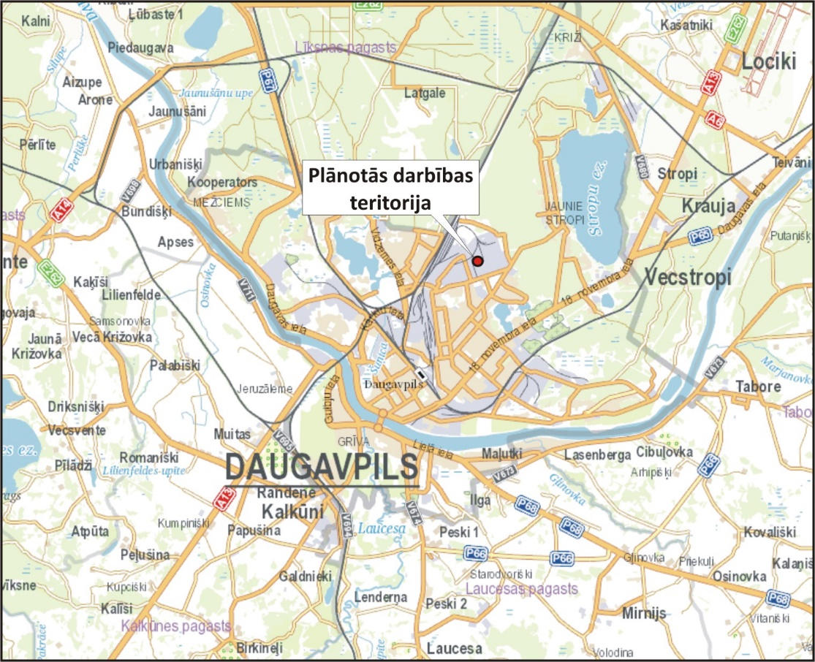
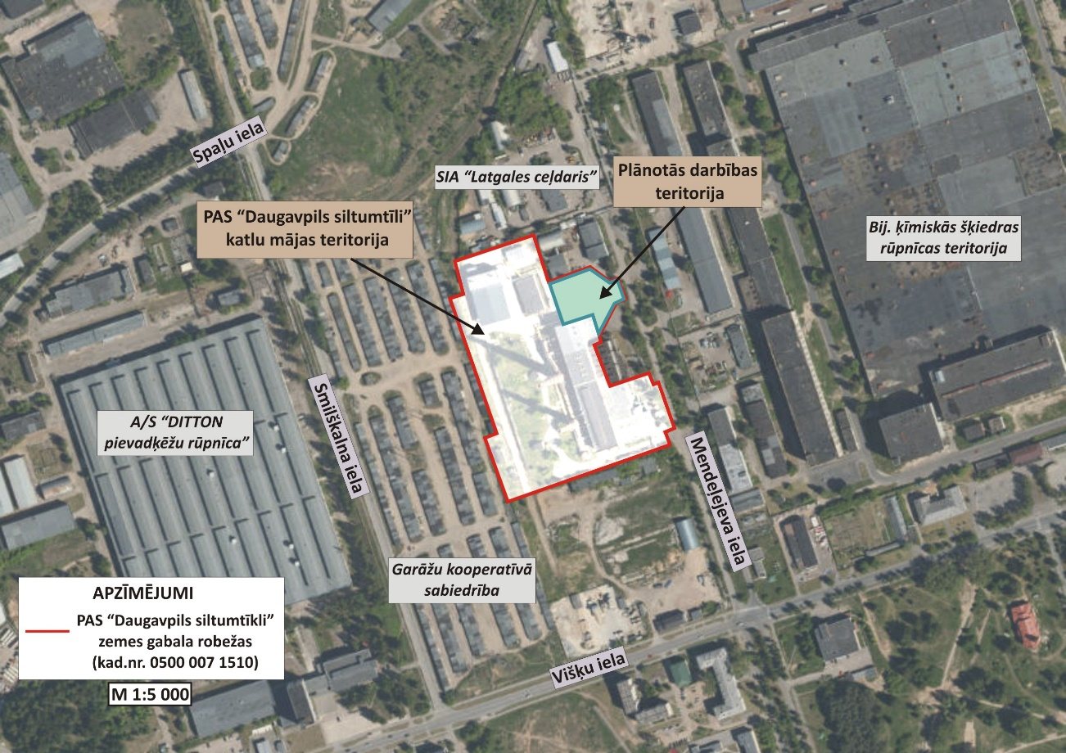

Slide 6
Plānotās darbības raksturojošie lielumi
Kurināmais materiāls – no atkritumiem iegūts kurināmais - līdz 20 000 tonnām/gadā
Kurināmā piegāde no sadzīves atkritumu poligoniem «Cinīši» (ap 75 %) un «Križevņiki» (ap 25%)
Reģenerācijas iekārtas nominālā ražošanas jauda - 12 MW
Reģenerācijas iekārtas darbības laiks - 8448 h/gadā, 352 dienas/gadā, 24 h/dnn.
Kurināmā patēriņš pie siltumspējas 17,05MJ/t – 2.88 tonnas/stundā
Iekārtas siltumnesējs – ūdens ~130°C, 16bar
Ievērojot iekārtas maksimālo jaudu un darba stundas, maksimāli iespējams saražot 101,4 tūkst. MWh/gadā
Saražotās siltumenerģijas pārdošana PAS «Daugavpils siltumtīkli»

Slide 7
Plānotās darbības tehnoloģiskie risinājumi
Kustīgo ārdu kurtuves tehnoloģija:
Kurināmā pieņemšana slēgtā telpā, kurā izvietots ielādes bunkurs ar iekraušanas mehānismiem;
Kurināmā virzīšana uz kustīgo ārdu kurtuvi ar primārā un sekundārā gaisa padeves ārdu dzesēšanas sistēmu un tālāk uz izdedžu transportieriem
Krāsns ir aprīkota ar kustīgiem ārdiem, kuriem ir fiksētā un kustīgā daļa
Pēcsadegšanas kamera nodrošina kurināmā degšanu vismaz 2 sekundes 850 °C grādu temperatūrā (lai noārdītu un sadedzinātu visas infekciozās, bīstamās un toksiskās vielas, kā arī nodrošinot gāzu un kvēpu izdegšanu)
Boileris
Dūmgāzu attīrīšanas sistēma

Slide 8
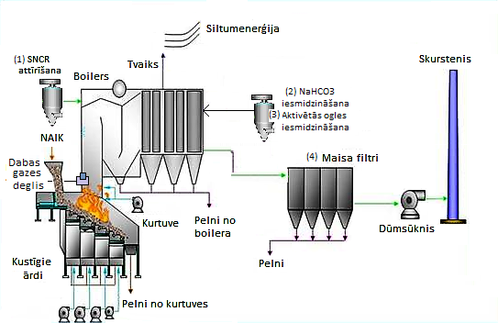
Plānotās darbības tehnoloģiskie risinājumi

Slide 9
Plānotās darbības tehnoloģiskie risinājumi
Dūmgāzu attīrīšanas sistēma
selektīvas nekatalītiskas redukcijas sistēmas (SNCR) attīrīšanai no slāpekļa oksīdiem (injicējot tieši gāzu plūsmā speciālus reģentus- urīnvielu vai amonjaka ūdeni)
skābju tvaiku absorbēšana ar nātrija bikarbonāta palīdzību
organisko piesārņotāju un smago metālu adsorbcija ar aktivētās ogles iesmidzināšanu
maisa filtriem putekļu aizturēšanai
Dūmgāzu attīrīšanas pakāpe tiek nodrošināta atbilstoši normatīvo aktu prasībās noteiktajiem robežlielumiem ar ievērojamu drošības rezervi

Slide 10
Plānotās darbības tehnoloģiskie risinājumi
Pelnu savākšanas mezgls
Kurināmā sadedzināšanas procesā veidojas pelni un izdedži:
  uz degšanas ārdiem izdedži (tiek savākti ar slapjā konveijera palīdzību. Uzkrāti savākšanas konteinerā);
  boilerī. Vieglie pelni birst savācējos, kas uzstādīti zem siltummaiņiem. Tiek savākti konteinerā;
  maisa filtri. Filtru mezgls aprīkots ar sistēmu, kas ir līdzīga vieglo pelnu savākšanas sistēmai.
Pēc maisa filtru mezgla, dūmgāzes tiek izvadītas atmosfērā. Dūmenī paredzēts tiešsaistes dūmgāzu analizators

Slide 11
Plānotai darbībai nepieciešamo inženierkomunikāciju iespējamie risinājumi
Siltumnesēja – ūdens uzsildīšana – 145 m³/h (ūdens no PAS «Daugavpils siltumtīkli»)
Ūdensapgāde – pieslēgums Daugavpils pilsētas centralizētajam ūdensvadam (SIA «Daugavpils ūdens»). Ražošanas un sadzīves vajadzībām plānotais ūdens apjoms ap 865 m³/gadā
Sadzīves notekūdeņu novadīšana uz PAS «Daugavpils siltumtīkli» kanalizācijas tīkliem. Sadzīves notekūdeņu apjoms līdz 365 m³/gadā
Ražošanas notekūdeņi tehnoloģiskajā procesā neveidosies
Lietus ūdeņu savākšana no jumtiem un asfaltētās teritorijas. Attīrīšana lokālajās attīrīšanas iekārtās. Novadīšana uz Daugavpils pilsētas lietus kanalizācijas tīklu Mendeļejeva ielā
Citi inženierkomunikāciju tīkli (elektroapgāde, sakaru līnijas pieejamas blakus piegulošajās teritorijās - PAS «Daugavpils siltumtīkli» teritorijā)

Slide 12
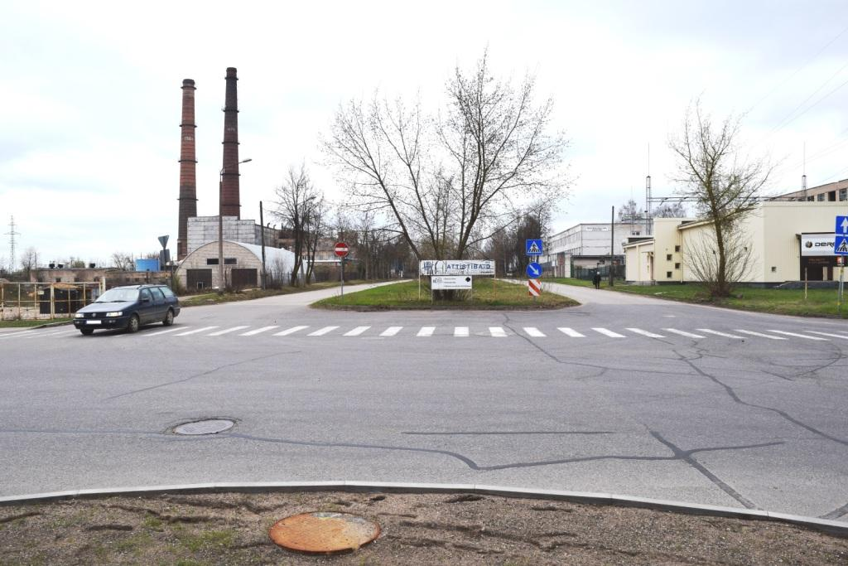
Piekļūšanas iespējas plānotās darbības teritorijai
Kustība Daugavpils pilsētā pa smagā autotransporta kustībai paredzētām ielām
Pagrieziens no Višķu ielas uz Mendeļejeva ielu
Iebraukšana caur vārtiem tieši plānotā objekta teritorijā

Slide 13
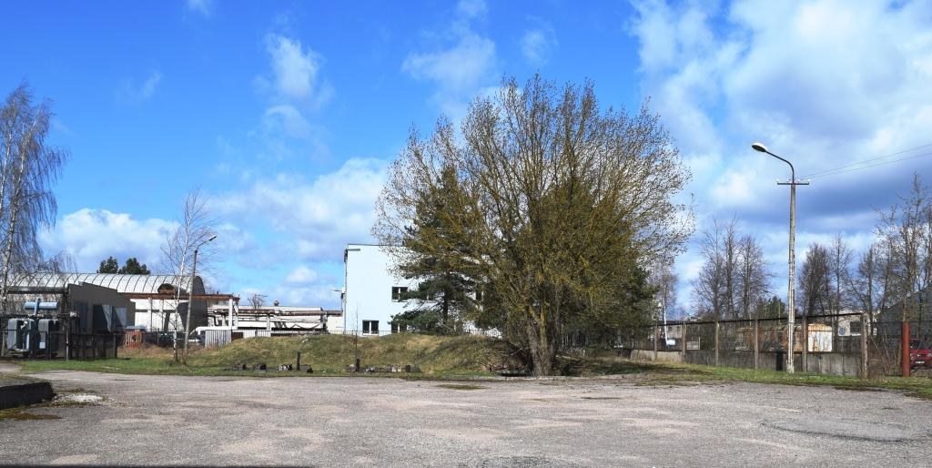
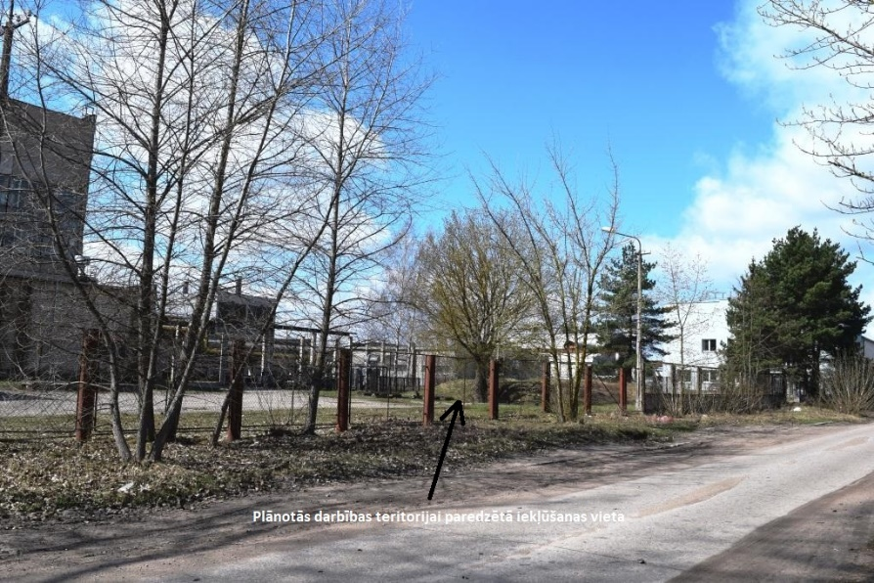
Paredzētās darbības teritorija

Slide 14
Ietekmes uz vidi novērtēšanas laikā vērtētas sekojošas ietekmes
Gaisa piesārņojums
Smaku emisijas
Transporta loģistika
Trokšņa izplatība
Grunts un gruntsūdens kvalitātes stāvoklis
Bioloģiskās daudzveidības izmaiņas, ietekme uz ainavu
Sociāli-ekonomiskā ietekme

Slide 15
Gaisa piesārņojošo vielu emisija
Gaisu piesārņojošo vielu emisija no dūmeņa (izmešu avots A1)
Gaisu piesārņojošās vielas, sadedzinot no atkritumiem iegūtu kurināmo – oglekļa oksīds, oglekļa dioksīds, sēra dioksīds, slāpekļa dioksīds, cietās daļiņas, smagie metāli, hlorūdeņradis, dioksīni un furāni, gaistošās organiskās vielas
Aprēķinos ņemts vērā:
gaisu piesārņojošo vielu esošais fons
meteoroloģiskie raksturlielumi
kurināmā raksturojums, apjoms
plānotās darbības sadedzināšanas tehnoloģija
emisijas faktori, kas piemēroti NAIK sadedzināšanai

Slide 16
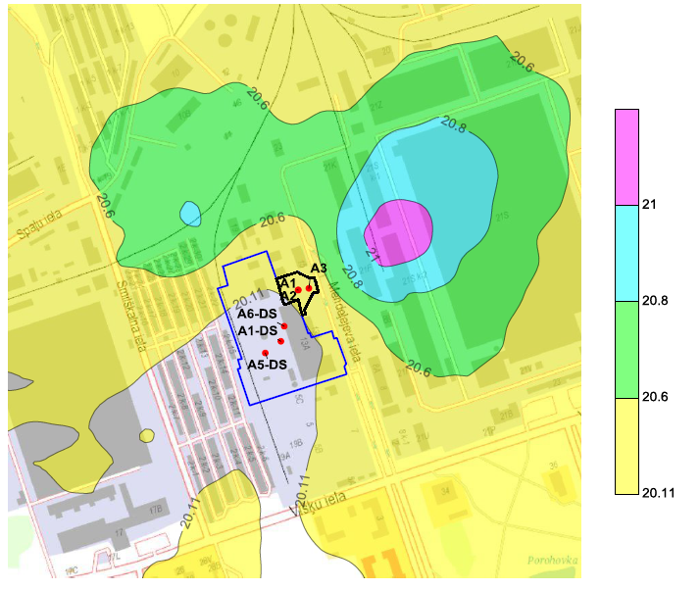
Gaisa piesārņojošo vielu emisija - Cietās daļiņas PM₁₀ ar fonu (24 h)
Ar zilu krāsu - rūpnieciskās apbūves teritorija, kas ir slēgta zona (iedzīvotājiem nav pieejama un tajā netiek vērtēta atbilstība gaisa kvalitātes normatīviem)
Ar melnu krāsu –
plānotā objekta izvietojums
Mērvienība - μg/m³

Slide 17
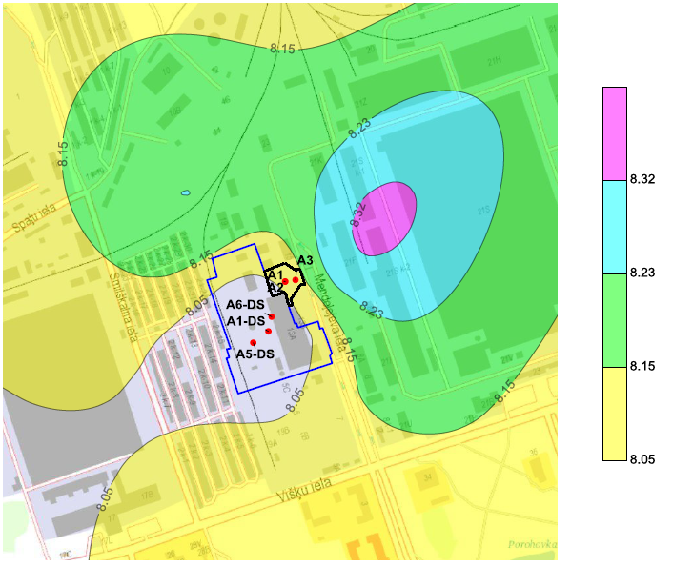
Gaisa piesārņojošo vielu emisija - Cietās daļiņas PM_{2,5} ar fonu (1 h)
Ar zilu krāsu - rūpnieciskās apbūves teritorija, kas ir slēgta zona (iedzīvotājiem nav pieejama un tajā netiek vērtēta atbilstība gaisa kvalitātes normatīviem)
Ar melnu krāsu –
plānotā objekta izvietojums
Mērvienība - μg/m³

Slide 18
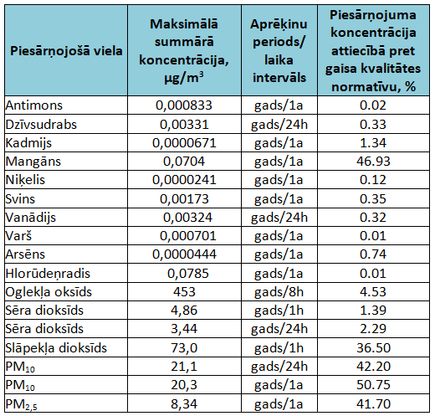
Piesārņojošo vielu koncentrācijas ārpus uzņēmuma teritorijas
Aprēķinātās maksimālās summārās koncentrācijas (resp., ņemot vērā plānotās darbības un esošā fona koncentrācijas) ārpus plānotās darbības vietas gaisu piesārņojošām vielām norāda, ka gaisa kvalitātes normatīvi netiek pārsniegti

Slide 19
Smaku emisija
Smaku avots – no atkritumiem iegūts kurināmais tā uzglabāšanas laikā (izmešu avots A3)
Kurināmā uzglabāšana tikai slēgtās telpās
Dūmgāžu izplūdes vieta – dūmenis kā smaku avots netiek vērtēts (kurtuves sadegšanas darba temperatūra līdz 1100 ⁰C, dūmgāzu attīrīšanas sistēma)
Kurināmā degšana vismaz 2 sekundes 850 °C grādu temperatūrā
Smaku emisijas aprēķiniem izmantots pieņemts lielums no NAIK uzglabāšanas līdzīgā avotā (456 ou_{E}/m³)
Plānotās darbības aprēķinātā smaku emisija avotā – 3.60 x 10¹⁰ ou_{E}/gadā

Slide 20
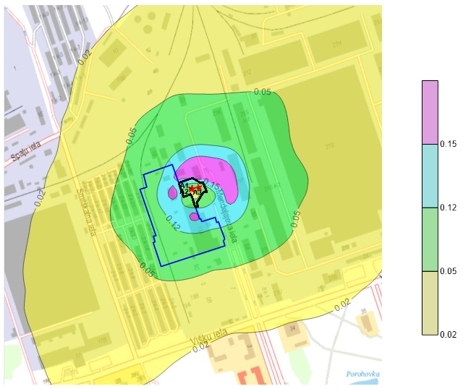
Smaku emisija
Ar zilu krāsu - rūpnieciskās apbūves teritorija, kas ir slēgta zona (iedzīvotājiem nav pieejama un tajā netiek vērtēta atbilstība gaisa kvalitātes normatīviem)
Ar melnu krāsu –
plānotā objekta izvietojums
Mērvienība - ou_{E}/m³

Slide 21
Troksnis
Paredzamie trokšņa avoti - gaisa pūtēji, dūmsūkņi, konveijeri, autotransports
Dominējošie trokšņa avoti plānotās darbības apkārtnē ir dzelzceļš, PAS «Daugavpils siltumtīkli» darbība un transporta plūsma uz blakus teritorijās esošajiem rūpnieciskajiem objektiem
Katlu mājas tehnoloģisko iekārtu summārais trokšņa spiediena līmenis ēkas iekšpusē var sasniegt 85 dB(A)
Trokšņa līmeņa slāpēšana skaņas transmisijas rezultātā caur ēkas sienu un jumta seguma materiālu
Trokšņa līmeņa rādītāji L_{diena} tuvāko dzīvojamo ēku apbūves teritorijās nepārsniegs noteiktos robežlielumus

Slide 22
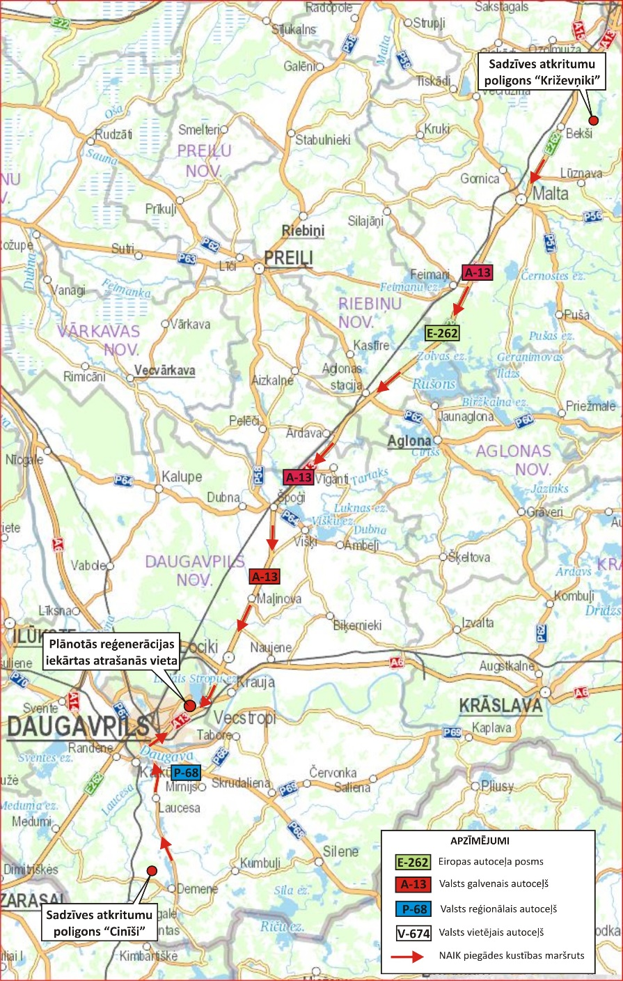
Transporta loģistika
Sadzīves atkritumu poligons «Cinīši» Daugavpils novada Demenes pagastā – 23 km
Sadzīves atkritumu poligons «Križevņiki» Rēzeknes novada Ozolaines pagastā – 80 km
Transporta kustības pieaugums vidēji par 0,5 %

Slide 23
Augsnes, grunts, gruntsūdeņu un virszemes ūdeņu piesārņojuma iespējamība
Grunts un gruntsūdens kvalitātes izpēte – esošais piesārņojums netika konstatēts
Plānotās darbības teritorija tiks noklāta ar cieto pretinfiltrācijas segumu
Kurināmā uzglabāšana ārpus telpām nav paredzēta
Lietus ūdeņu savākšana

Slide 24
Dabas vērtības, ainava
Īpaši aizsargājamas augu sugas un biotopi teritorijā nav konstatēti
Īpaši aizsargājamās dabas teritorijas – 5,3 km uz A ainavu apvidus «Augšdaugava», 9 km uz D, DR ainavu apvidus «Augšzeme»
Tuvākais mikroliegums 7,4 km uz Z (biotopu aizsardzībai)
Antropogēni pārveidota teritorija
Vizuāli augstvērtīgi ainavu elementi nav sastopami
Tuvākais no valsts nozīmes kultūrvēsturiskajiem pieminekļiem - Daugavpils cietoksnis ar priekštilta nocietinājumu, 3,1 km uz R

Slide 25
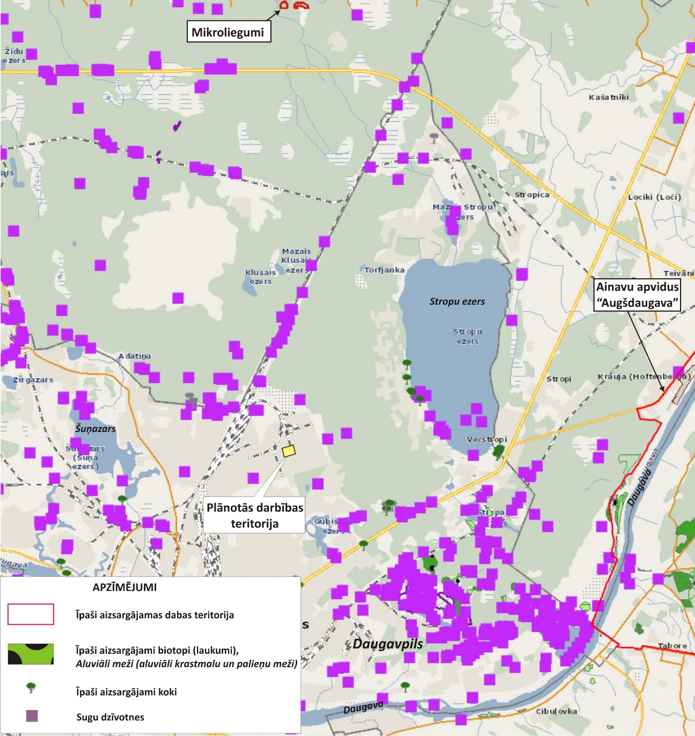
Plānotās darbības teritorijai tuvumā esošās dabas vērtības
(informācijas avots: Dabas datu pārvaldības sistēmas "Ozols" interaktīvā karte)

Slide 26
Sociāli-ekonomiskā ietekme
Atkritumu apsaimniekošanas sistēmas pilnveidošana
Atkritumi, kuru pārstrāde otrreizējās izejvielās nav tehnoloģiski iespējama (vai nav ekonomiski pamatota), bet kuriem ir augsta enerģētiskā vērtība, tiek nevis apglabāti atkritumu poligonā, bet gan izmantoti enerģijas ražošanā
Atkritumu kā energoresursa izmantošana samazina energoresursu importu, sekmējot enerģētisko neatkarību, turklāt, tā kā NAIK biomasas īpatsvars ir vismaz 40%, līdzvērtīgs apjoms no saražotās enerģijas ir klasificējams kā atjaunojamā enerģija
Ekonomiskie ieguvumi mājsaimniecībām un Daugavpils pilsētas pašvaldībai no vietējā energoresursa izmantošanas

Slide 27
Iedzīvotāju interaktīvās aptaujas rezultāti
Iedzīvotāju interaktīvā aptauja 2018. gada jūlijā
Gan elektroniskā, gan papīra veidā
12 jautājumi ar atbilžu variantiem
Aptaujas mērķi:
  pilsētas iedzīvotāju informētība par iecerēto darbību
  viedoklis par līdzšinējo PAS “Daugavpils siltumtīkli” katlu mājas darbību
  sabiedrības attieksme saistībā ar paredzēto darbību un izvēlēto darbības vietu
  viedokli, kas iedzīvotājus satrauc saistībā ar sabiedrības veselību un paredzētās darbības īstenošanu

Slide 28
Iedzīvotāju interaktīvās aptaujas rezultāti
Respondentus raksturojošā pazīme |  | Respondentu atbildes
 |  | skaits | Īpatsvars
Faktiskā dzīvesvieta | Daugavpils pilsēta | 293 | 98%
 | Daugavpils novads | 3 | 1%
 | Cita administratīvā teritorija | 4 | 1%
Vecuma grupa | 15-29 | 49 | 16%
 | 30-45 | 144 | 48%
 | 46-60 | 76 | 25%
 | 60-75 | 29 | 10%
 | 76+ | 2 | 1%
Mājsaimniecības lielums | 1 persona | 24 | 8%
 | 2 personas | 63 | 21%
 | 3 un vairāk personas | 213 | 71%
Izglītība līmenis | Pamatizglītība vai zemāka | 2 | 1%
 | Vispārējā vai profesionālā vidējā izglītība | 86 | 29%
 | Augstākā izglītība | 212 | 70%
Nodarbošanās | Algots darbinieks | 211 | 70%
 | Uzņēmējs, pašnodarbinātais | 48 | 16%
 | Nestrādājošs (darba meklētājs, mācās u.c.) | 16 | 6%
 | Pensionārs | 25 | 8%
Respondentu skaits |  | N=300 | 100%

Slide 29
Iedzīvotāju interaktīvās aptaujas rezultāti
Esošās katlu mājas darbības vērtējums

Slide 30
Iedzīvotāju interaktīvās aptaujas rezultāti
Iedzīvotāju informētība par paredzēto darbību

Slide 31
Iedzīvotāju interaktīvās aptaujas rezultāti
Sabiedrības veselības vērtējums dzīvesvietā un tās apkārtnē

Slide 32
Iedzīvotāju interaktīvās aptaujas rezultāti
Sabiedrības vērtējums saistībā ar paredzētās darbības īstenošanu
Visbiežāk minētie jautājumi, kas uztrauc sabiedrību saistībā ar paredzēto darbību (atbilžu biežums)

Slide 33
Iedzīvotāju interaktīvās aptaujas rezultāti
Projekta ietekme uz pilsētai, sabiedrībai un dzīves videi svarīgiem jautājumiem

Slide 34
Iedzīvotāju interaktīvās aptaujas rezultāti
Respondentu viedoklis un attieksme saistībā ar atkritumu reģenerācijas iekārtu uzstādīšanu Mendeļejeva ielā 13A

Slide 35
Paldies par uzmanību!
SIA «Geo Consultants»
Olīvu iela 9, Rīga, LV-1004
Biroja tālr.: +371 6 7627 504; fakss: +371 6 7623 512
e-mail: gc@geoconsultants.Lv
web: www.geoconsultants.Lv

